Slide 1
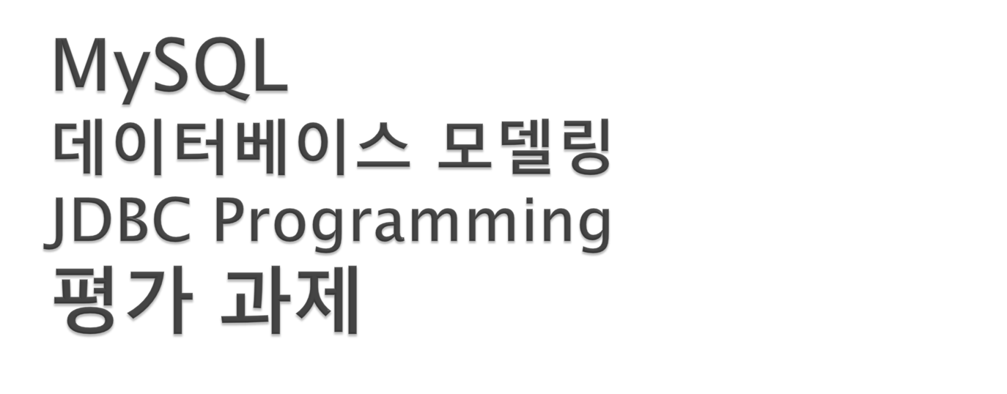

Slide 2

온라인 서점
- 카테고리(category)
모든 서적(상품)은 카테고리로 분류 된다. 1차 카테고리로만 분류하도록
한다.
예) 소설, 수필, 컴퓨터/IT, 인문, 경제, 예술
- 서적(book)
다음 정보를 제공하도록 한다.
제목, 가격
Notes:
http://ko.wikipedia.org/wiki/PostgreSQL
http://nonun.tistory.com/4
참고
마이클 스톤브레이커를 리더로 해서 개발됨. 네 번째 버전까지 개발된 후 BSD 라이선스에 의해서 오픈소스 개발자들이 바톤을 넘겨받음.
오라클이 1970년대부터 DB 개발 시작. PostgreSQL도 1970년부터 버클리에서 개발이 시작됨. 오픈소스로써는 가장 연장자.
ORDBMS란? 객체-관계형 데이터베이스
- Data type 과 Object를 사용자가 정의 할 수 있다.
- 관계형 DB 기능 모두 포함, 멀티미디어와 대형 Object 지원, DB 서버 기능 향상 효과
- 관계형 기술과 객체지향 기술 사이의 틈을 연결하고, 양쪽의 장점을 제공
- 질의 기능이 필요한 복잡한 데이터를 다루는 응용에 적합
( RDBMS: 질의 기능이 필요한 간단한 데이터 처리 분야에 적합)
( OODBMS : 질의 기능이 필요없는 복잡한 데이터를 다루는 응용에 적합)

Slide 3
온라인 서점
- 고객(member)
고객(회원)정보는 다음 내용이 필요하다.
이름, 전화번호, 이메일, 비밀번호,
- 카트(cart)
사용자는 카테고리 별 또는 검색 결과의 도서 리스트에서 카트로 도서를
담을 수 있다. 사용자(회원)은 자신만의 카트가 존재하며 확인할 수 있는
카트의 내용은 다음과 같다.
도서 제목, 수량, 가격
Notes:
http://ko.wikipedia.org/wiki/PostgreSQL
http://nonun.tistory.com/4
참고
마이클 스톤브레이커를 리더로 해서 개발됨. 네 번째 버전까지 개발된 후 BSD 라이선스에 의해서 오픈소스 개발자들이 바톤을 넘겨받음.
오라클이 1970년대부터 DB 개발 시작. PostgreSQL도 1970년부터 버클리에서 개발이 시작됨. 오픈소스로써는 가장 연장자.
ORDBMS란? 객체-관계형 데이터베이스
- Data type 과 Object를 사용자가 정의 할 수 있다.
- 관계형 DB 기능 모두 포함, 멀티미디어와 대형 Object 지원, DB 서버 기능 향상 효과
- 관계형 기술과 객체지향 기술 사이의 틈을 연결하고, 양쪽의 장점을 제공
- 질의 기능이 필요한 복잡한 데이터를 다루는 응용에 적합
( RDBMS: 질의 기능이 필요한 간단한 데이터 처리 분야에 적합)
( OODBMS : 질의 기능이 필요없는 복잡한 데이터를 다루는 응용에 적합)

Slide 4
온라인 서점
- 주문(order)
온라인 서점의 운영자는 주문을 통해 회원(고객)의 주문내용을 확인할 수
있다. 다음과 같은 내용을 제공해야 한다.
주문 번호
주문자(이름/이메일)
결제금액
배송지
Notes:
http://ko.wikipedia.org/wiki/PostgreSQL
http://nonun.tistory.com/4
참고
마이클 스톤브레이커를 리더로 해서 개발됨. 네 번째 버전까지 개발된 후 BSD 라이선스에 의해서 오픈소스 개발자들이 바톤을 넘겨받음.
오라클이 1970년대부터 DB 개발 시작. PostgreSQL도 1970년부터 버클리에서 개발이 시작됨. 오픈소스로써는 가장 연장자.
ORDBMS란? 객체-관계형 데이터베이스
- Data type 과 Object를 사용자가 정의 할 수 있다.
- 관계형 DB 기능 모두 포함, 멀티미디어와 대형 Object 지원, DB 서버 기능 향상 효과
- 관계형 기술과 객체지향 기술 사이의 틈을 연결하고, 양쪽의 장점을 제공
- 질의 기능이 필요한 복잡한 데이터를 다루는 응용에 적합
( RDBMS: 질의 기능이 필요한 간단한 데이터 처리 분야에 적합)
( OODBMS : 질의 기능이 필요없는 복잡한 데이터를 다루는 응용에 적합)

Slide 5
온라인 서점
- 주문도서(order_book)
주문도서의 내용으로 다음과 같은 내용을 제공한다.
도서번호, 도서제목, 수량
Notes:
http://ko.wikipedia.org/wiki/PostgreSQL
http://nonun.tistory.com/4
참고
마이클 스톤브레이커를 리더로 해서 개발됨. 네 번째 버전까지 개발된 후 BSD 라이선스에 의해서 오픈소스 개발자들이 바톤을 넘겨받음.
오라클이 1970년대부터 DB 개발 시작. PostgreSQL도 1970년부터 버클리에서 개발이 시작됨. 오픈소스로써는 가장 연장자.
ORDBMS란? 객체-관계형 데이터베이스
- Data type 과 Object를 사용자가 정의 할 수 있다.
- 관계형 DB 기능 모두 포함, 멀티미디어와 대형 Object 지원, DB 서버 기능 향상 효과
- 관계형 기술과 객체지향 기술 사이의 틈을 연결하고, 양쪽의 장점을 제공
- 질의 기능이 필요한 복잡한 데이터를 다루는 응용에 적합
( RDBMS: 질의 기능이 필요한 간단한 데이터 처리 분야에 적합)
( OODBMS : 질의 기능이 필요없는 복잡한 데이터를 다루는 응용에 적합)

Slide 6

다음과 같은 DAO 클래스를 작성하고 Book Mall Application 과 데이터를 교환하기 위한 VO 클래스도 정의 되어야 한다.
1. MemberDao
2. CategoryDao
3. BookDao
4. CartDao
5. OrderDao
각 Daod의 메서드들은 테스트되어야 한다. 따라서 테스트 클래스에 테스트 메서드 들을 작성해야 한다.
1. MemberDaoTest
2. CategoryDaoTest
3. BookDaoTest
4. CartDaoTest
5. OrderDaoTest
Notes:
http://ko.wikipedia.org/wiki/PostgreSQL
http://nonun.tistory.com/4
참고
마이클 스톤브레이커를 리더로 해서 개발됨. 네 번째 버전까지 개발된 후 BSD 라이선스에 의해서 오픈소스 개발자들이 바톤을 넘겨받음.
오라클이 1970년대부터 DB 개발 시작. PostgreSQL도 1970년부터 버클리에서 개발이 시작됨. 오픈소스로써는 가장 연장자.
ORDBMS란? 객체-관계형 데이터베이스
- Data type 과 Object를 사용자가 정의 할 수 있다.
- 관계형 DB 기능 모두 포함, 멀티미디어와 대형 Object 지원, DB 서버 기능 향상 효과
- 관계형 기술과 객체지향 기술 사이의 틈을 연결하고, 양쪽의 장점을 제공
- 질의 기능이 필요한 복잡한 데이터를 다루는 응용에 적합
( RDBMS: 질의 기능이 필요한 간단한 데이터 처리 분야에 적합)
( OODBMS : 질의 기능이 필요없는 복잡한 데이터를 다루는 응용에 적합)

Slide 7
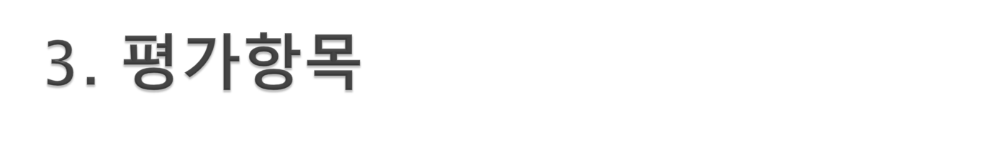
데이터 모델링 (40)
DBA 기본 작업 숙지 (20)
DAO 클래스 구현 코드(20)
DAO 클래스 테스트 코드(20)
# 1. DAO의 메서드는 CRUD를 기능의 메서드를 기본으로 하되 필요한
메서드만 작성합니다.
2. 모델링은 eXERD를 사용하고 물리 데이터베이스를 생성할 수 있는
DDL 스크립트를 제공해야 합니다.
3. 기본 스키마(데이터베이스) : bookmall
4. bookshop DB 계정 : bookmall@localhost, 패스워드(bookmall)
5. DAO 구현코드 및 ERD 파일은 제공하는 프로젝트에서 작업합니다.
Notes:
http://ko.wikipedia.org/wiki/PostgreSQL
http://nonun.tistory.com/4
참고
마이클 스톤브레이커를 리더로 해서 개발됨. 네 번째 버전까지 개발된 후 BSD 라이선스에 의해서 오픈소스 개발자들이 바톤을 넘겨받음.
오라클이 1970년대부터 DB 개발 시작. PostgreSQL도 1970년부터 버클리에서 개발이 시작됨. 오픈소스로써는 가장 연장자.
ORDBMS란? 객체-관계형 데이터베이스
- Data type 과 Object를 사용자가 정의 할 수 있다.
- 관계형 DB 기능 모두 포함, 멀티미디어와 대형 Object 지원, DB 서버 기능 향상 효과
- 관계형 기술과 객체지향 기술 사이의 틈을 연결하고, 양쪽의 장점을 제공
- 질의 기능이 필요한 복잡한 데이터를 다루는 응용에 적합
( RDBMS: 질의 기능이 필요한 간단한 데이터 처리 분야에 적합)
( OODBMS : 질의 기능이 필요없는 복잡한 데이터를 다루는 응용에 적합)

Slide 8
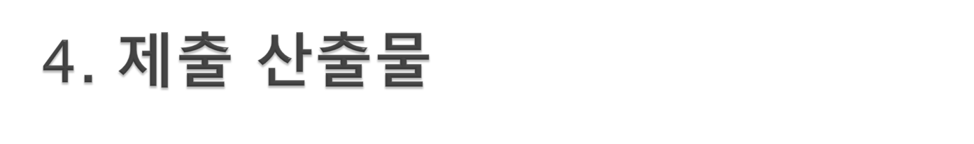
함께 제공하는 프로젝트 bookmall에 모든 과제 산출물을 정리하세요.
to kickscar@gmail.com
다음의 결과를 콘솔로 보여줄 수 있는 main 메서드가 구현된 BookMall클래스를 제공해야 합니다.(데이터 생성도 함께)
1. 회원 리스트
2. 카테고리 리스트
3. 상품리스트
4. 카트 리스트
5. 주문 리스트
6. 주문 도서 리스트
# 위의 결과가 완벽하게 출력되어야 DAO 구현 평가가 가능합니다.
(출력 안되면, DAO 클래스 구현/테스트 평가 불가)
Notes:
http://ko.wikipedia.org/wiki/PostgreSQL
http://nonun.tistory.com/4
참고
마이클 스톤브레이커를 리더로 해서 개발됨. 네 번째 버전까지 개발된 후 BSD 라이선스에 의해서 오픈소스 개발자들이 바톤을 넘겨받음.
오라클이 1970년대부터 DB 개발 시작. PostgreSQL도 1970년부터 버클리에서 개발이 시작됨. 오픈소스로써는 가장 연장자.
ORDBMS란? 객체-관계형 데이터베이스
- Data type 과 Object를 사용자가 정의 할 수 있다.
- 관계형 DB 기능 모두 포함, 멀티미디어와 대형 Object 지원, DB 서버 기능 향상 효과
- 관계형 기술과 객체지향 기술 사이의 틈을 연결하고, 양쪽의 장점을 제공
- 질의 기능이 필요한 복잡한 데이터를 다루는 응용에 적합
( RDBMS: 질의 기능이 필요한 간단한 데이터 처리 분야에 적합)
( OODBMS : 질의 기능이 필요없는 복잡한 데이터를 다루는 응용에 적합)

